Slide 1
스팸메일 분석·차단 시스템
텍스트 마이닝 기반
[Text Mining-Based Spam Mail Analysis·Blocking System]
[5조 박해민, 강주현, 김세진 ]

Slide 2
“
Table of Contents
01 프로젝트 개요
02 프로젝트 목표
03 프로젝트 내용
04 활용 방안 및 기대효과

Slide 3
“
[프로젝트 개요]
점점 증가하는 스팸메일
“ 2018년 상반기 스팸 유통현황 분석보고서 "
5109만
4618만
2017 하반기
2018 상반기
[출처 : KISA 불법스팸대응센터]

Slide 4
“
[프로젝트 개요]
기존 스팸필터의 문제점
헤더가 조작된 메일이 필터링 되지 않은 경우
메일 내용으로 스팸 판단해야함
단어 사전 기반 스팸 필터링의 경우
스팸 키워드를 일일이 추가해야 함.
스팸 단어 사이에 다른 문자가 삽입 되어 있는 경우
스팸이라고 인식하지 못할 수도 있음.

Slide 5



“
[프로젝트 개요]
머신러닝 기반
스팸메일 필터·차단 시스템 제안
Machine Learning

Slide 6
“
[프로젝트 목표]
방향 설정
데이터를 어떻게 구할 것인가.
어떤 머신러닝 알고리즘을 사용할 것인가.
정형화 된 벡터화 어떤 방식으로 할 것인가.
Feature의 개수는 몇 개로 정할 것인가.

Slide 7

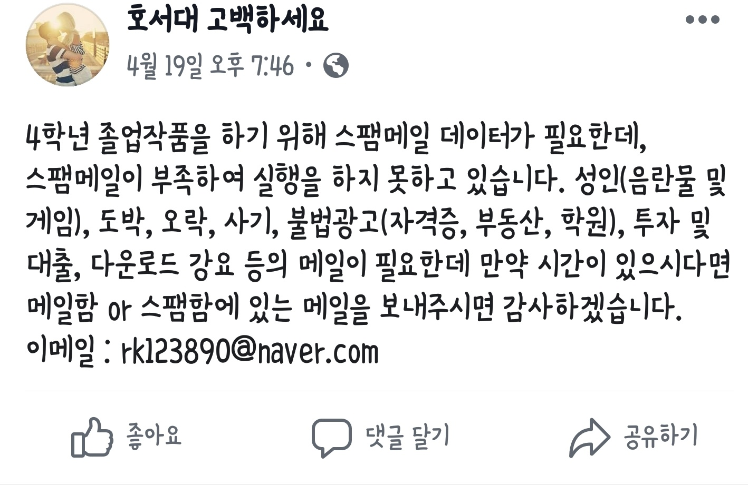
“
[프로젝트 목표]
데이터를 어떻게 구할 것인가?
주변 사람들
SNS 제보
스팸 메일 1100개, 정상메일 600개
Notes:
처음엔 인터넷에서 구하려고 했는데.. 구할 수가 없어서….

Slide 8
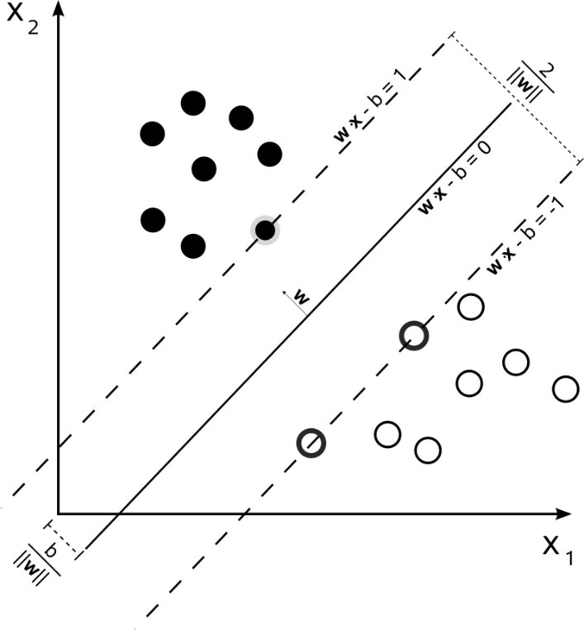
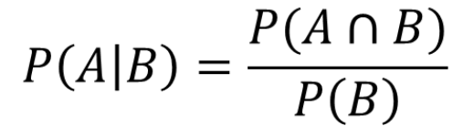
“
[프로젝트 목표]
어떤 머신러닝 모델을 사용할 것인가?
Naive Bayes Classifier
Support Vector Machine
베이즈 이론 기반의 조건부 확률 계산
텍스트 분류에 일반적으로 사용.
Wx+ b = 0이라는 초평면으로부터
양쪽의 서포트 벡터를 이진 분류하는 모델.

Slide 9
“
[프로젝트 목표]
SVM(Support Vector Machine)
정상 메일영역
스팸 메일영역
메일을 정상, 스팸으로 이진 분류 가능

Slide 10
“
[프로젝트 목표]
정형화 된 벡터화 어떤 방식으로 할 것인가?
N-gram
- 문자열을 N개의 단위로 자르는 방법.
Feature hashing
- 메일마다 생성된 색인어 개수가 달라 고정된 길이로 만듦
- 아스키코드 조합 경우의 수를 정형화
Notes:
피처해싱 – 메일마다 생성된 색인어의 개수가 다름

Slide 11
“
[프로젝트 목표]
N-gram
문자열을 N개의 단위로 자르는 방법.
스팸메일필터
uni-gram | 스, 팸, 메, 일, 필, 터
bi-gram | 스팸, 팸메, 메일, 일필, 필터
tri-gram | 스팸메, 팸메일, 메일필, 일필터
Notes:
2-gram 으로 정한이유 말로..

Slide 12
“
[프로젝트 목표]
Feature hashing
Feature의 수를 정형화 하기 위한 과정
1. 아스키코드 값으로 바꿈
스팸 | (49828+54072) mod 10 = 0
팸메 | (54072+47700) mod 10 = 2
메일 | (47700+51068) mod 10 = 8
 | 0 | 1 | 2 | ⋯ | 6 | 7 | 8 | 9
스팸메일 | 1 | 0 | 1 | … | 0 | 0 | 1 | 0
2. 두개의 값을 더해준 후 모듈러 연산
3. 연산 결과값 카운트
4. SVM 입력 값으로 사용

Slide 13
“
[프로젝트 목표]
Feature의 개수는 몇 개로 정할 것인가.
학습 데이터셋 = 스팸 1000개, 정상 500개 테스트 데이터셋 = 스팸 100개, 정상 100개
Kernel Feature | Linear | Polynomial | Sigmoid
20 | 0.9021 | 0.8440 | 0.3422
50 | 0.9354 | 0.9090 | 0.4039
100 | 0.9325 | 0.8584 | 0.5157
200 | 0.9300 | 0.7460 | 0.7672
500 | 0.9495 | 0.4974 | 0.8198
750 | 0.9029 | 0.5000 | 0.8017
1000 | 0.8703 | 0.5000 | 0.7723
정밀도
Notes:
피처해싱 – 메일마다 생성된 색인어의 개수가 다름

Slide 14
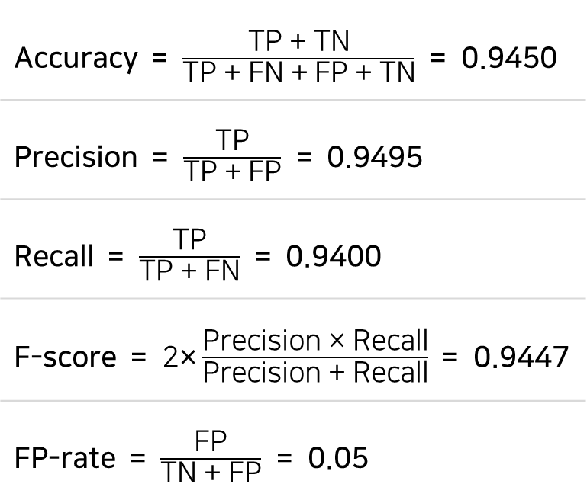
“
[프로젝트 목표]
학습 결과
Accuracy = $\frac{\text{TP}\text{ + }\text{TN}}{\text{TP}\text{ + }\text{FN}\text{ + }\text{FP}\text{ + }\text{TN}}$ = 0.9450
Precision = $\frac{\text{TP}}{\text{TP}\text{ + }\text{FP}}$ = 0.9495
Recall = $\frac{\text{TP}}{\text{TP}\text{ + }\text{FN}}$ = 0.9400
F-score = 2$\text{×}\frac{\text{Precision}\text{ × }\text{Recall}}{\text{Precision}\text{ + }\text{Recall}}$ = 0.9447
FP-rate = $\frac{\text{FP}}{\text{TN}\text{ + }\text{FP}}$ = 0.05
 |  | 실제 정답
 |  | Spam | Non-spam
분류 결과 | Spam | TP 94 | FP 5
 | Non-spam | FN 6 | TN 95
Notes:
피처해싱 – 메일마다 생성된 색인어의 개수가 다름

Slide 15
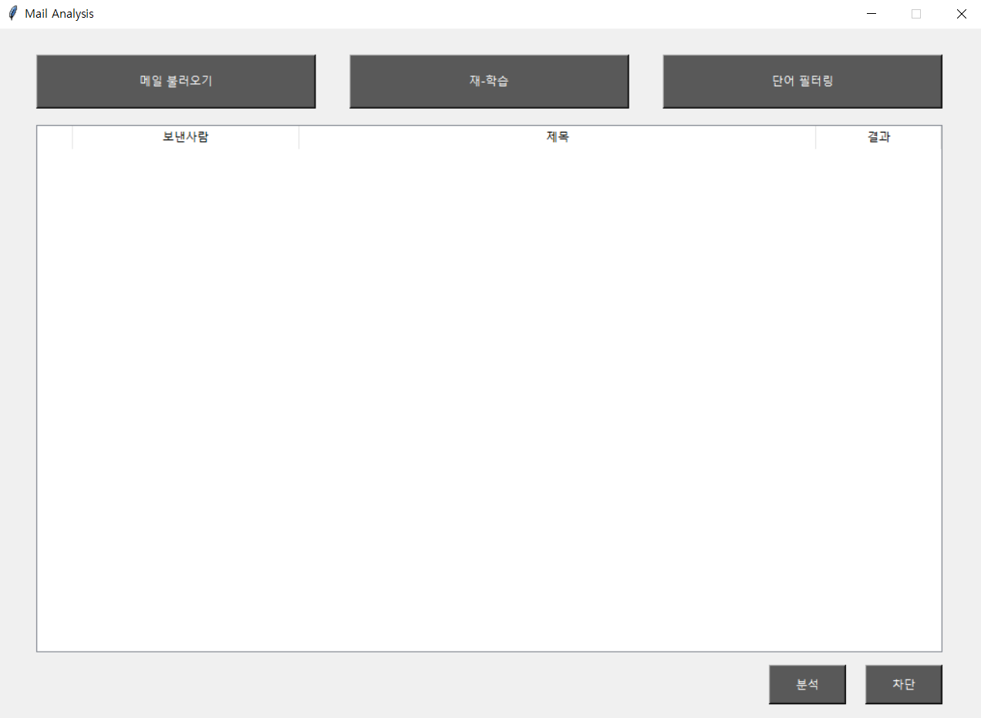
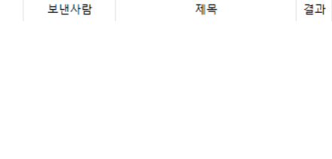

“
[프로젝트 내용]
시스템 전체 구성도
사용자
① ID/PW 입력
⑤ 결과
② 메일 불러오기
③ 분석 요청
⑥ 차단
④ 분류 결과
네이버 메일
메일 불러오기
분석
차단
사용자 환경
SVM

Slide 16



“
[프로젝트 내용]
구현 환경

Slide 17
“
[프로젝트 내용]
시스템 흐름도
메일 불러오기
메일 스크레이핑
공백, 특수문자, 영문자 제거
전처리
N-gram
Feature hashing
SVM 분류
스팸판단 및 차단
스팸 차단

Slide 18
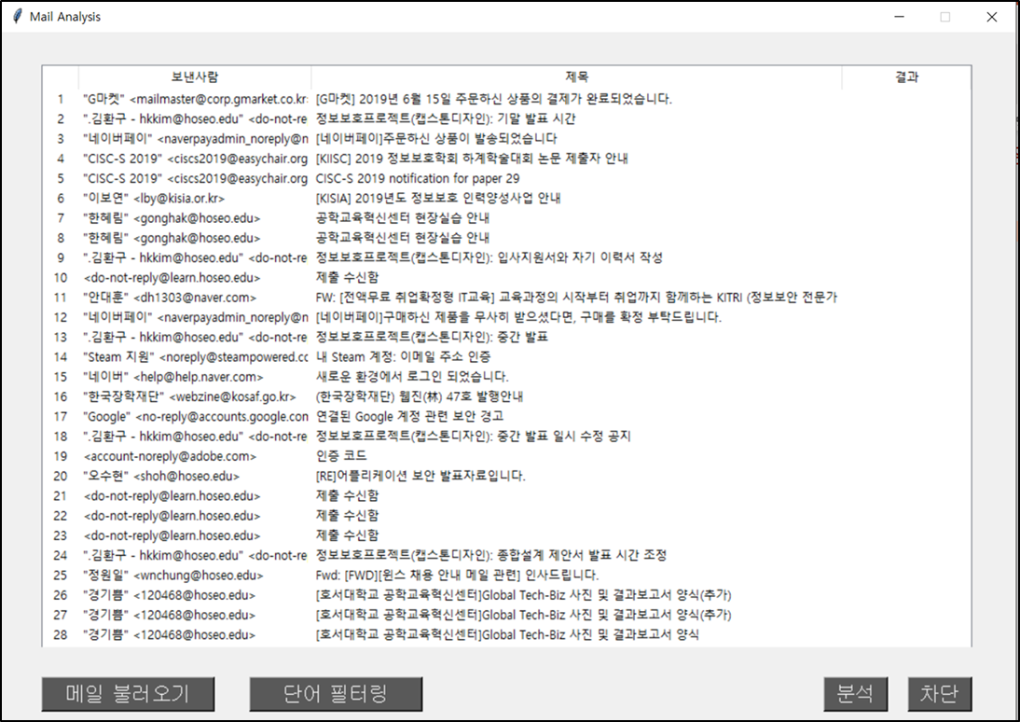
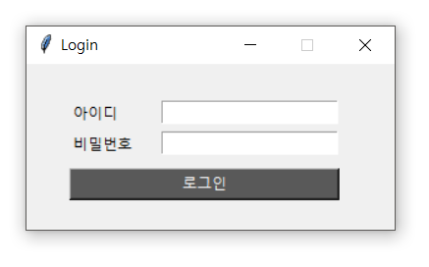
“
[프로젝트 내용]
메일 불러오기
브라우저를 제어하여 메일을 스크레이핑 한 후, 사용자 환경에 나타냄.
메일 스크레이핑
공백, 특수문자, 영문자 제거
N-gram
계정 입력
Feature hashing
SVM 분류
스팸 차단

Slide 19
“
[프로젝트 내용]
전처리 과정
메일 스크레이핑
공백, 특수문자, 영문자 제거
§카★지★노§ 배 ◆ 팅
N-gram
Feature hashing
카지노배팅
SVM 분류
스팸 차단

Slide 20
“
[프로젝트 내용]
전처리 과정
메일 스크레이핑
공백, 특수문자, 영문자 제거
카지노배팅
N-gram
Feature hashing
, , ,
카지
지노
노배
배팅
SVM 분류
스팸 차단

Slide 21
“
[프로젝트 내용]
전처리 과정
메일 스크레이핑
 | (52852+51648) mod 500 = 0
 | (51648+45432) mod 500 = 0
 | (45432+48176) mod 500 = 8
 | (48176+54021) mod 500 = 7
 | 0 | 1 | 2 | ⋯ | 7 | 8 | ⋯ | n
카지노배팅 | 2 | 0 | 0 | … | 1 | 1 | … | 0
카지
공백, 특수문자, 영문자 제거
지노
노배
N-gram
배팅
Feature hashing
SVM 분류
스팸 차단
2 | 0 | 0 | … | 1 | 1 | … | 0
SVM 입력 값

Slide 22
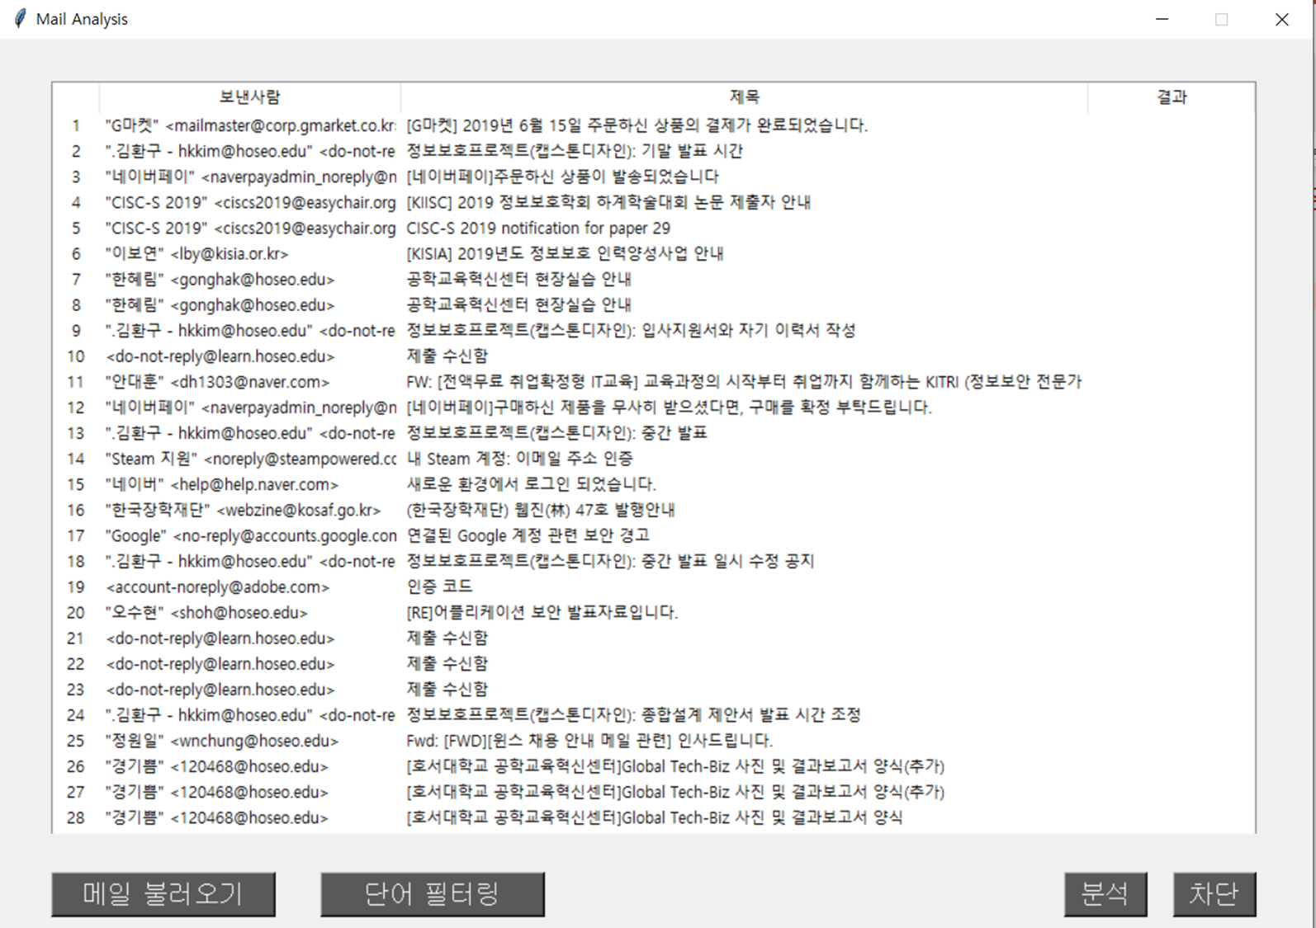
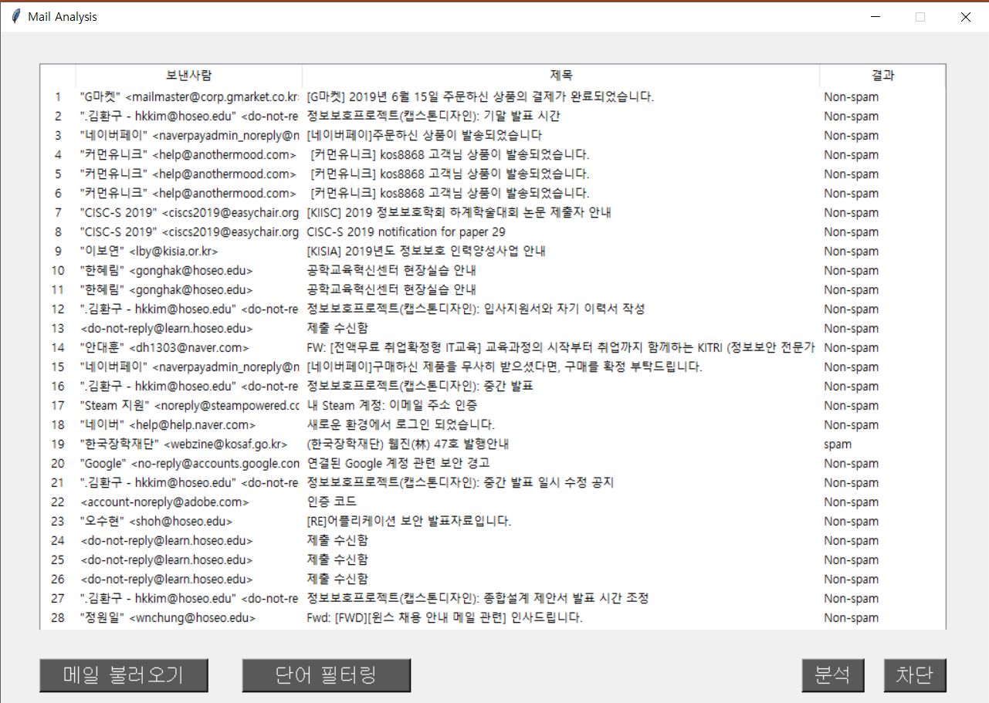
“
[프로젝트 내용]
메일 분류 과정
결과
2 | 0 | 0 | … | 1 | 1 | … | 0
메일 스크레이핑
공백, 특수문자, 영문자 제거
N-gram
학습된 SVM 모델
Feature hashing
SVM 분류
분류 결과
스팸 차단
Spam / Non-Spam

Slide 23
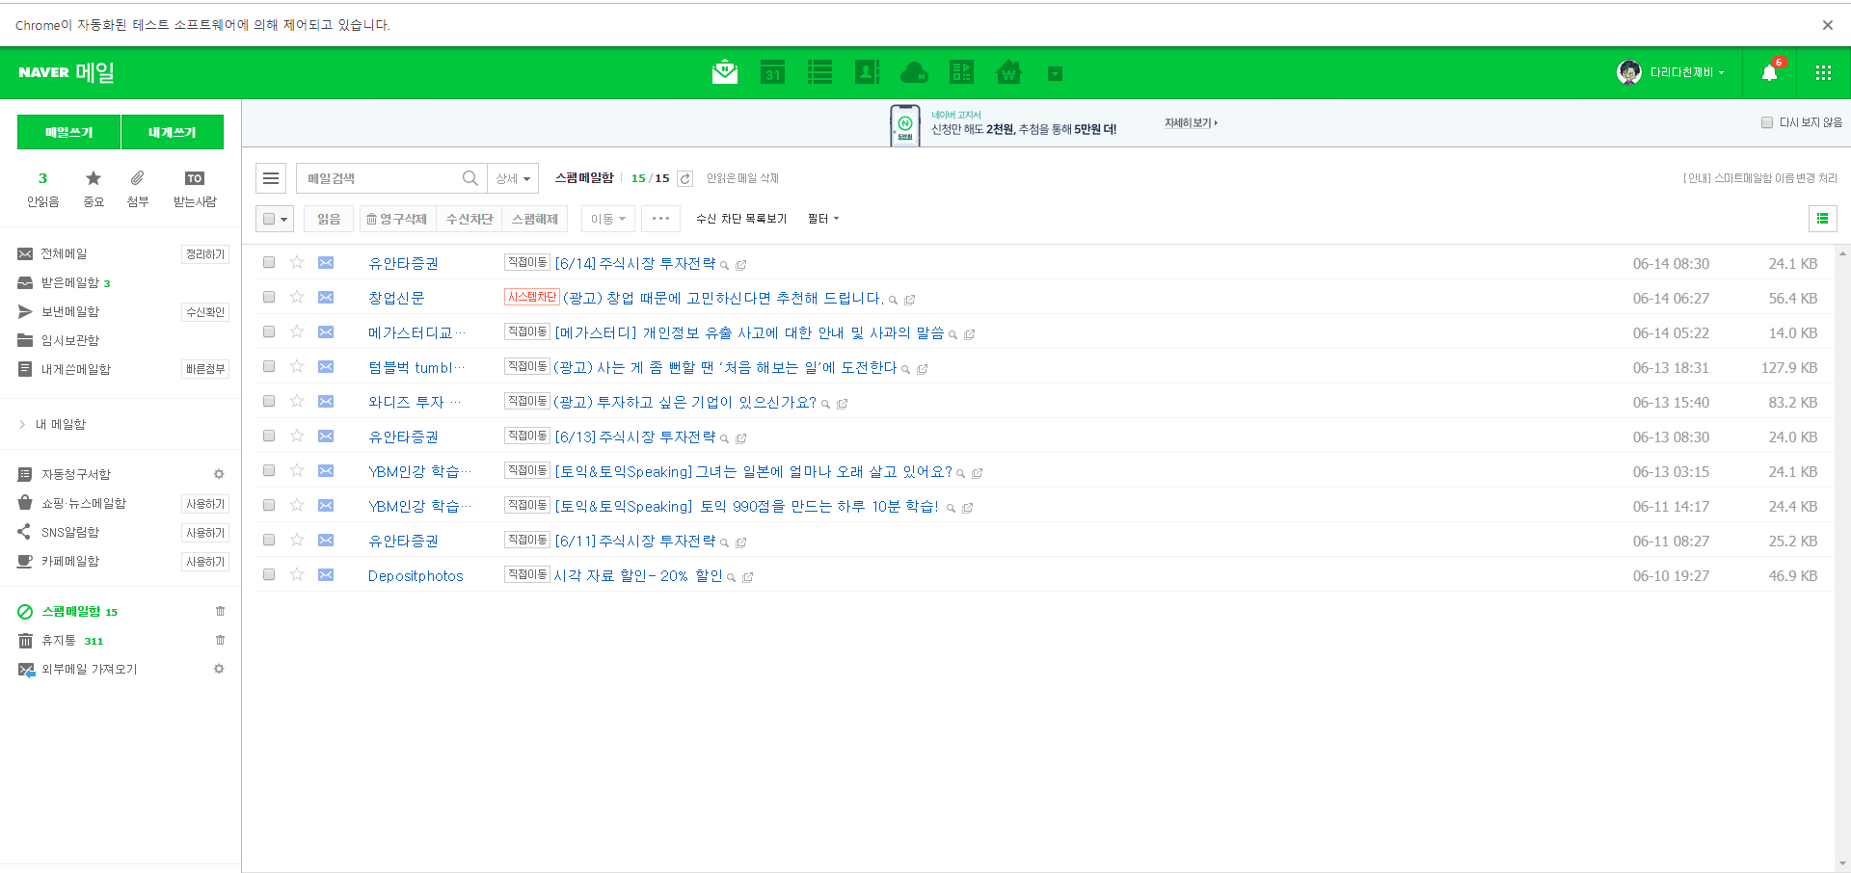
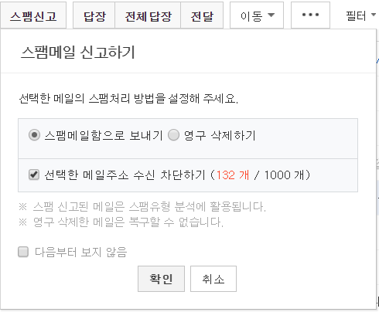
“
[프로젝트 내용]
메일 차단 과정
메일 스크레이핑
공백, 특수문자, 영문자 제거
N-gram
Feature hashing
SVM 분류
스팸 차단
브라우저를 제어하여 스팸이라고 판단 된 메일을 스팸 메일함으로 보냄.

Slide 24
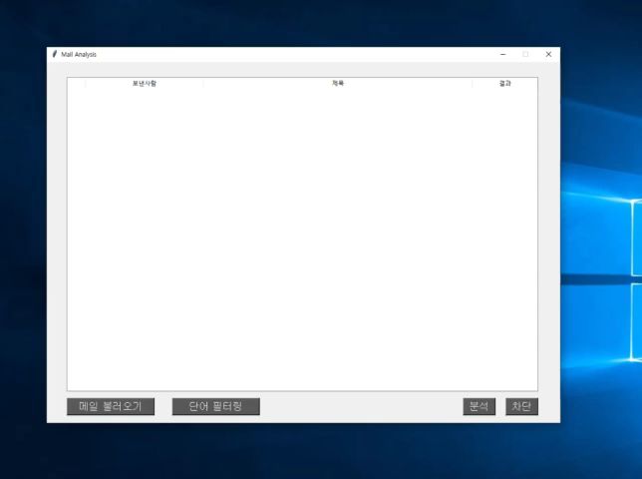
“
[프로젝트 내용]
시현 영상

Slide 25



“
[ 활용방안 및 기대효과 ]
기대 효과
새로운 스팸메일에 대응 가능
스팸 삭제에 소모하는 시간 절약
스팸메일에 의한 피해 감소
Notes:
이 프로젝트를 통해 얻을 수 있는 기대효과로는 새로운 스팸메일에 대응이 가능하고, 차단에 소모하는 시간이 절약되며, 스팸에 의한 피해 감소등이 있습니다.

Slide 26
“
Q&A

